Slide 1
Донской Государственный Технический Университет.
Факультет: Информатика и вычислительная техника.
Предмет: история (история России, всеобщая история)
Презентация по теме
Московское государство XIV-XVI вв. Борьба за объединение Северо - Восточной Руси. Формирование русского централизованного государства. Правление Ивана IV Грозного.
Выполнили:
Заболотный И.А.
Котелевец К.А.
Проверил:
Воскобойников С. Г.
Ростов-на-Дону
2022

Slide 2
Содержание
Введение………………………………...…………………………………………………...
1. Внутренняя политика Ивана III: организация управления на местах (кормления), местничество. Судебник 1497 г……………………………..…………....
2. Организация вооруженных сил в 15-нач. 16 вв. Формирование поместной системы. Помещики - “русские рыцари”?..........……………………………………….
3. Формирование государственной идеологии.…….………………………………...
4. Образование Великого княжества литовского……….…………………………...
5. Реформы Избранной рады”……….…………………………………………………
6. Опричнина……………………………………………...……………………………..
7. Население Российского государства: состав, расселение, основные социальные группы и из взаимоотношения…………………………………………………………...
Население Российского государства: состав, расселение, основные социальные группы и из взаимоотношения……….......…………………………
Россия в международных отношениях (середина XV - конец XVI вв.)...............
Заключение…………………………....................................………………………………
Список использованных источников................................................................................
1
4
9
11
13
15
23
26
32
35
37
38

Slide 3
Введение
1
Образование единого централизованного государства в результате объединения русских земель вокруг Москвы в XIV-XVI веках было очень сложным и противоречивым явлением. Он имел ряд отличительных особенностей по сравнению с аналогичным процессом в ряде западноевропейских стран. При этом определяющим моментом была не столько экономическая необходимость, сколько национально-патриотическая идея объединения для борьбы за независимость. Несомненно, объединение русских земель не означало преодоления экономической и социальной уникальности территории. Однако уже в это время Россия предстала перед Европой как мощное многонациональное государство России.
Это был переломный момент в русской истории, эпоха выбора собственного пути развития. Такие периоды всегда представляли большой интерес для исторической науки и оценивались далеко не однозначно.

Slide 4
Введение
2
В работе Барышевой А. Д., “Отечественная история”, [1] упоминаются особенности правления Ивана III и Ивана IV
В работе Волкова В.А., Воронина В.Е., Горского В.В., “Военная история России с древнейших времен до конца XIX века”, [2] описываются военные реформы и состав военных сил России
В работе Кузнецова И. Н., “История”, [3] рассказывается об особенностях социально-экономического и политического развитий Руси, а также описывается население Руси
В работе Моисеева В.В., “История России. С древнейших времен до наших дней”, [4] упоминаются различные события и реформы

Slide 5
Цель и задачи работы
3
Цель: определить каким было Московское государство XIV-XVI вв, какой была борьба за объединение Северо-Восточной Руси, а также каково было формирование русского централизованного государства. Определить в целом правление Ивана IV Грозного.
Задачи:
Описать особенности Московского государства XIV-XVI вв.
Охарактеризовать борьбу за объединение Северо-Восточной Руси
Определить – каким было формирование русского централизованного госудраства
Указать особенности правление Ивана IV Грозного

Slide 6
Внутренняя политика Ивана III: организация управления на местах (кормления), местничество. Судебник 1497 г
4
Внутренняя политика Ивана III носила общегосударственный характер и была обусловлена возросшим могуществом Московского княжества. Основными целями были утверждение единоличной власти князя, увеличение наступательного и оборонительного потенциала государства, а также закрепление единых порядков на новоприсоединённых землях.
В потерявших остатки независимости соседних княжествах происходили конфискация имущества местного дворянства и переселение на его место верных государю людей. Для унификации законодательства долгое время разрозненных северо-восточных русских земель в 1497 году был издан Судебник, произошло зарождение государственной идеологии, а также появился новый герб – двуглавый орёл.
Не избежал Иван III и внутренних конфликтов: родного брата Андрея Большого и его детей князь по подозрению в измене сгноил в темницах, в результате династического конфликта в заключении умер и собственный внук московского князя – Дмитрий.
Ввиду непрекращающихся войн князем велось масштабное строительство крепостей и монастырей.
Кроме того, на период правления Ивана III приходится т.н. “ересь жидовствующих”. Первоначально не придававший этому вопросу большого значения, впоследствии князь поддержал разгром и осуждение ереси церковниками, а также осудил её видных деятелей на сожжение.

Slide 7
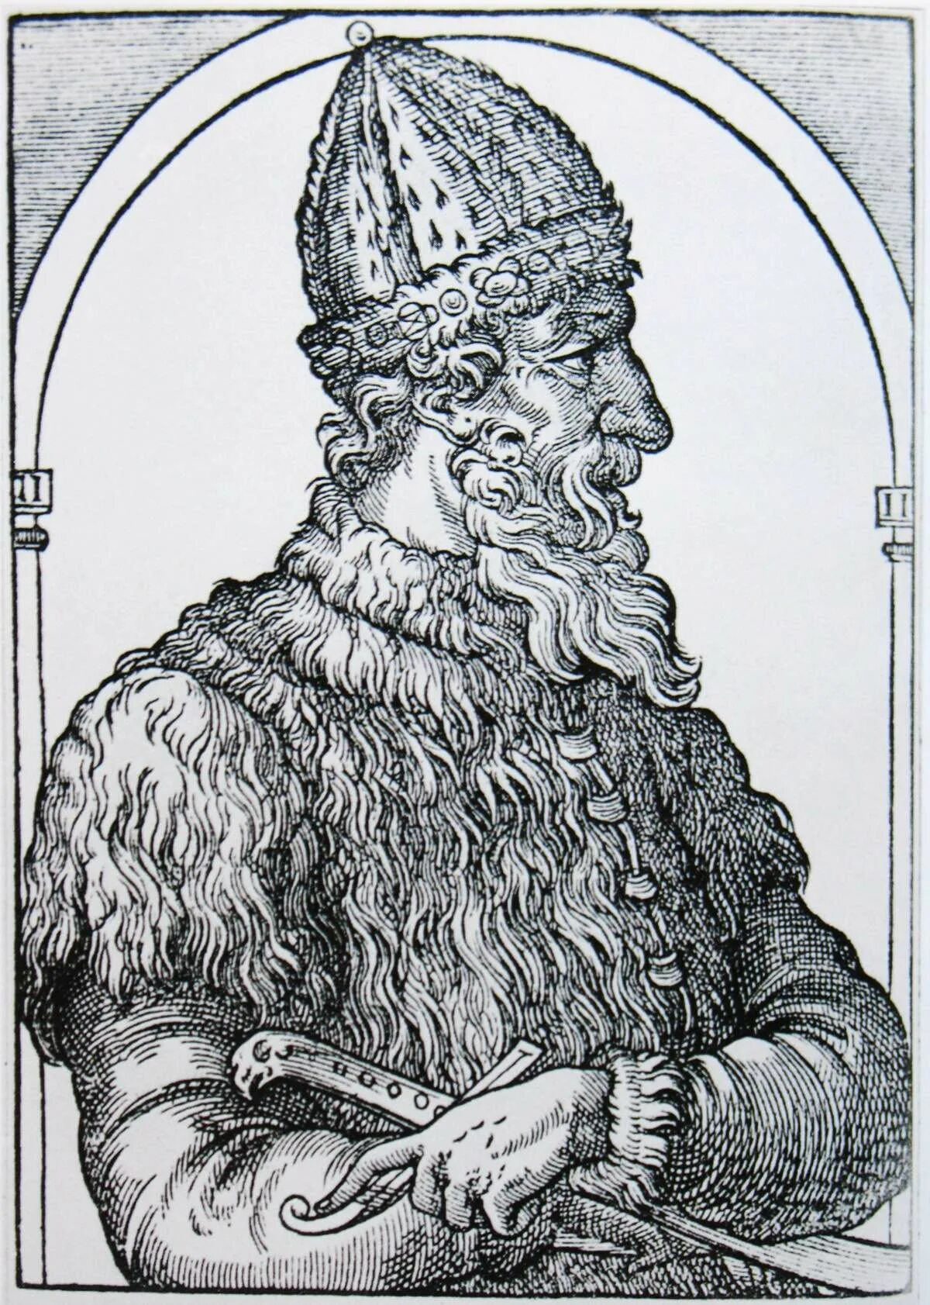
Внутренняя политика Ивана III: организация управления на местах (кормления), местничество. Судебник 1497 г
5
Судебник 1497 г. Объединение прежде раздроблённых русских земель в единое государство настоятельно требовало помимо политического единства создать также единство правовой системы. В сентябре 1497 года в действие был введён Судебник — единый законодательный кодекс. Основанный на разрозненных княжеских указах и ранее существовавших сводах законов (т.н. “Русская Правда” и др.), Судебник определял единые для всей страны нормы судопроизводства, уголовного и гражданского права.
Издание Судебника явилось важной мерой укрепления политического единства государства и стало ключевым событием в истории законодательства России. Подобного единого кодекса на момент конца XV века не существовало даже в некоторых государствах Европы. Отдельно стоит выделить социальный и военно-административный аспекты реформы: Судебник ограничивал срок перехода крестьян от одного землевладельца к другому, а также юридически закреплял поместную систему, ставшую впоследствии одним из главнейших элементов фундамента российского самодержавия.
Рисунок 1 – Иван III

Slide 8
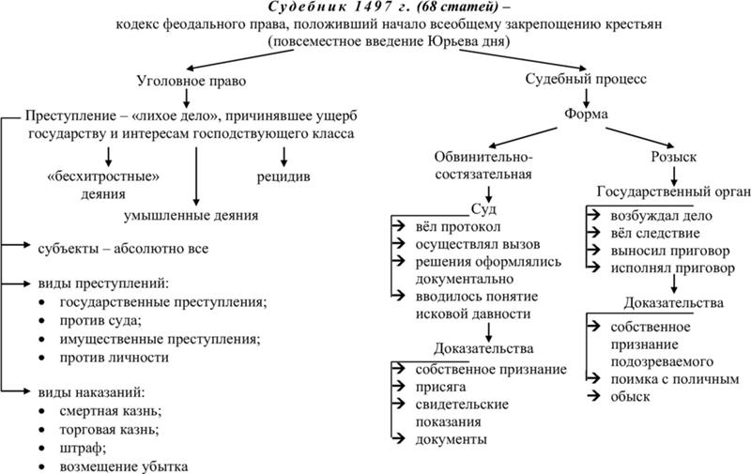
Внутренняя политика Ивана III: организация управления на местах (кормления), местничество. Судебник 1497 г
6
Рисунок 2 – Судебник 1497

Slide 9
Внутренняя политика Ивана III: организация управления на местах (кормления), местничество. Судебник 1497 г
7
Возникновение системы приказов
Ко времени Ивана III относится появление первых “приказов”: разрядного, холопьего, житного, Большого двора, казённого, постельного, конюшенного. Это были органы системного управления, отвечавшие за отведённые им области государственных дел. Так приказ Большого двора, предположительно, отвечал за дела непосредственного Московского княжества и земель принадлежащих Ивану III, Казённый приказ или Казна заведовали производством и хранением ценностей царской казны, финансированием государственно важных проектов.
Местное управление (административные, судебные функции) состояло из бояр-наместников, правивших городами и пригородами, и волостелей, управлявших волостями. Население судебного округа полностью подлежало их юрисдикции. Грамоты великого князя прямо запрещали представителям центральной администрации – приставам – вмешиваться в рассмотрение судебных споров жителей подлежащих их ведению подсудной территории. Даже если великокняжеский пристав прибывал по поручению центральных судебных органов, он был обязан проводить дознание в суде наместника или волостеля. Приставы, не выполнявшие этих предписаний, подлежали строгому наказанию. Наместникам и волостелям подчинялись многочисленные слуги – тиуны, доводчики (по-видимому, судебные приставы), праветчики, недельщики (судебные исполнители) и др., не являвшиеся государственными чиновниками.

Slide 10
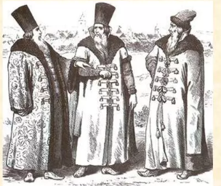
Внутренняя политика Ивана III: организация управления на местах (кормления), местничество. Судебник 1497 г
8
Наместники и волостели, назначавшиеся на срок не более трех лет, назывались кормленщиками, поскольку их обеспечение осуществлялось в рамках системы кормления. Они кормились за счет управляемых практически в буквальном смысле этого слова. Им не выплачивалось жалованье; их содержание состояло из кормов и пошлин (в натуральной и денежной форме), которые в определенные сроки вносило местное население. Естественно, такая система приводила к серьезным злоупотреблениям со стороны кормленщиков и вызывала частые нарекания населения. Поэтому московские государи стремились ограничить ее, как и местничество. Так, правительство проводило нормировку кормлений. В уставных и жалованных грамотах, которые давались кормленщикам, была установлена своего рода такса, подробно определявшая их доходы. Позднее натуральный корм (хлеб, масло, мясо, птица и т.д.) стал пересчитываться на деньги, а сбор кормов с населения был поручен выборным от обществ (старостам, сотским и др.). Из рук наместников и волостелей был изъят суд по тяжелым уголовным преступлениям и передан в руки избираемых местными обществами губных старост и их помощников – губных целовальников, избиравшихся из дворян и детей боярских всеми классами населения, включая крестьян.
Рисунок 3 – Русские бояре
XVI – XVII вв.

Slide 11
Организация вооруженных сил в 15-нач. 16 вв. Формирование поместной системы. Помещики - “русские рыцари”?
9
В XV – XVI вв. произошли большие изменения в устройстве вооруженных сил Русского государства. Войско стало комплектоваться из дворян, которые за службу получали землю — "поместье" (поэтому они и назывались помещиками). Земельные угодья давались помещику во временное пользование, пока он несет государственную службу. За полученную землю дворянин был обязан в военное время явиться под начальство московских воевод на коне и в сопровождении вооруженных слуг. Все необходимое для участия в военных действиях дворянин должен был получать из своего поместья. Такая система комплектования была введена Иваном III (1462–1503 гг.).
Важную роль в укреплении Русского централизованного государства в XVI в. сыграл Иван IV — Грозный (правил в 1533–1584 гг.)(видео). В январе 1547 г. он принял титул царя, что знаменовало переход к новому этапу в развитии государства. Перед московским правительством в сфере внешней политики на первый план выдвигалась задача: обеспечить выход в Балтийское море. Экономический рост крепнувшего государства настоятельно требовал связей со странами Западной Европы и ликвидации угрозы со стороны Казанского ханства, которое постоянными набегами разоряло нижегородские, муромские и устюжские окраины государства. В середине XVI в. в ханстве находилось около 100 тыс. русских пленных.

Slide 12
Организация вооруженных сил в 15-нач. 16 вв. Формирование поместной системы. Помещики - “русские рыцари”?
10
В этих условиях для успешного решения задач, стоящих перед Русским государством, требовались перестройка государственного управления и создание сильной армии на иных началах — назрела необходимость проведения гражданских и военных реформ, которые были проведены в 50-е гг. XVI в.
При Иване IV был сделан крупный шаг в развитии поместной системы комплектования войска. Начало упорядочению военной службы крупных феодалов положил приговор (указ) 1550 г. В нем устанавливалось бесспорное старшинство (единоначалие) большого воеводы — командующего Большим полком. Большому воеводе подчинялись первые воеводы полков Правой и Левой руки, Сторожевого и Передового полков. Соподчинению первых полковых воевод соответствовало соподчинение вторых. Приговор запрещал споры о местах (старшинстве) в период боевых действий, т.е. было положено начало устранения такого негативного явления в управлении войском того времени, как местничество .
Указ не отменял местничество полностью, что сохраняло определенные гарантии боярской аристократии, из среды которой назначались командиры полков. Однако царь при выборе воевод на командные должности мог теперь руководствоваться не только знатностью происхождения вельможи, но и его ратным умением. Еще большее значение имела реформа дворянского ополчения. По "Уложению о службе" 1556 г . с каждых 300 четвертей (150 десятин) доброй земли (этот надел назывался окладом) должен был являться один дворянин — служивый человек на коне, в доспехах, а в дальний поход — с двумя конями. Кроме поместья служилые люди получали денежное жалованье, которое выдавалось обычно перед походом. За уклонение от службы дворяне наказывались вплоть до конфискации поместья.

Slide 13
Формирование государственной идеологии.
11
Наиболее заметными воплощениями формировавшейся идеологии объединённой страны в исторической литературе принято считать новый герб — двуглавый орёл, и новый титул великого князя. Кроме того, отмечается, что именно в эпоху Ивана III зарождаются те идеи, которые чуть позже составят официальную идеологию Московского государства.
Перемены в положении великого московского князя, превратившегося из правителя одного из русских княжеств в повелителя обширной державы, не могли не привести к переменам в титулатуре. Как и его предшественники, Иван III пользовался (например, в июне 1485 года) титулом «великого князя всея Руси», что потенциально означало ещё и претензии на земли, находившиеся под властью великого князя Литовского (также именовавшегося, помимо прочего, «великим князем русским»). В 1494 году литовский великий князь выразил готовность признать этот титул. В полный титул Ивана III были включены также и названия земель, вошедших в состав России; теперь он звучал как «государь всея Руси и великий князь Владимирский, и Московский, и Новгородский, и Псковский, и Тверской, и Пермский, и Югорский, и Болгарский, и иных». Ещё одним нововведением в титулатуре стало появление титула «самодержец», являвшегося калькой византийского титула «автократор» (греч. αυτοκράτορ). К эпохе Ивана III относятся и первые случаи использования великим князем титула «царь» (или «кесарь») в дипломатической переписке, — пока только в отношениях с мелкими германскими князьями и Ливонским орденом; царский титул начинает широко использоваться в литературных произведениях. Этот факт чрезвычайно показателен: со времён начала монголо-татарского ига «царём» именовался хан Орды; к русским князьям, не имеющим государственной самостоятельности, такой титул почти никогда не применялся

Slide 14
Формирование государственной идеологии.
12
Появление двуглавого орла в качестве государственного символа Московского государства зафиксировано в конце XV века: он изображён на печати одной из грамот, выданной в 1497 году Иваном III. Несколько ранее аналогичный символ появился на монетах тверского княжества (ещё до присоединения к Москве); ряд новгородских монет, отчеканенных уже под властью великого князя, также несёт этот знак. Относительно происхождения двуглавого орла в исторической литературе существуют различные мнения:
Наиболее традиционный взгляд на его появление в качестве государственного символа заключается в том, что орёл был заимствован из Византии, а принесла его с собой племянница последнего византийского императора и жена Ивана III, Софья Палеолог; восходит это мнение к Карамзину. Как отмечается в современных исследованиях, помимо явных сильных сторон, у этой версии есть и недостатки: в частности, Софья происходила из Мореи — с окраины Византийской империи; орёл появился в государственной практике едва ли не через два десятилетия после брака великого князя с византийской царевной; и, наконец, неизвестно ни о каких претензиях Ивана III на византийский престол. В качестве модификации византийской теории происхождения орла получила некоторую известность южнославянская теория, связанная со значительным использованием двуглавых орлов на окраинах византийского мира. Вместе с тем, следов подобного взаимодействия пока обнаружить не удалось, и сам облик двуглавого орла Ивана III отличается от его предполагаемых южнославянских прототипов. Ещё одной теорией происхождения орла можно считать мнение о заимствовании орла из Священной Римской империи, использовавшей этот символ с 1442 года — и этом случае эмблема символизирует равенство рангов императора Священной Римской империи и великого князя московского. Отмечают также, что одним из символом, изображавшимся на монетах Новгородской республики, являлся одноглавый орёл; в этой версии появление двуглавого орла на печати великого князя выглядит развитием местных традиций. Стоит отметить, что в настоящий момент однозначного мнения о том, какая из теорий точней описывает действительность, не существует.

Slide 15
Образование Великого княжества литовского.
13
Причинами образования Великого княжества Литовского (ВКЛ) были следующие:
Внешнеполитические причины связаны с необходимостью организации обороны от рыцарей-крестоносцев.
Внутриполитические причины требовали преодолеть феодальную раздробленность
Экономические причины были связаны с отделением ремесла от сельского хозяйства и развитием торговых отношений между разными территориями, что содействовало их объединению
Процесс образования ВКЛ начался в середине XIII в. вместе с возвышением Новогородского княжества. Этому способствовали его удаленность от района борьбы с крестоносцами, высокий уровень развития сельского хозяйства, ремесла и торговли. Основные события, положившие начало образованию ВКЛ, разворачивались в верхнем и среднем течении реки Неман – на территории, охватывающей современные северо-западные земли Беларуси (Гродненская область) и частично восточные земли современной Литовской Республики. В процессах образования государства приняли участие восточнославянское христианское население белорусских земель и балтское языческое население литовских земель. Согласно предположению некоторых историков именно Новогородское княжество и его местное население сыграли важную роль в объединении белорусских земель и образовании первоначального княжества Литовского. Также существует версия, что определяющую роль в образовании княжества сыграли литовские феодалы, которые захватили белорусские земли. Летопись сообщает о Литве Миидовга, одного из местных балтских князей, вынужденного в результате междоусобной борьбы направиться с остатками своей дружины с балтской территории в соседний Новогородок (теперешний Новогрудок). Здесь этот князь-язычник принял христианство и сделал город своей резиденцией. В 1253 г. произошла коронации Миндовга.

Slide 16
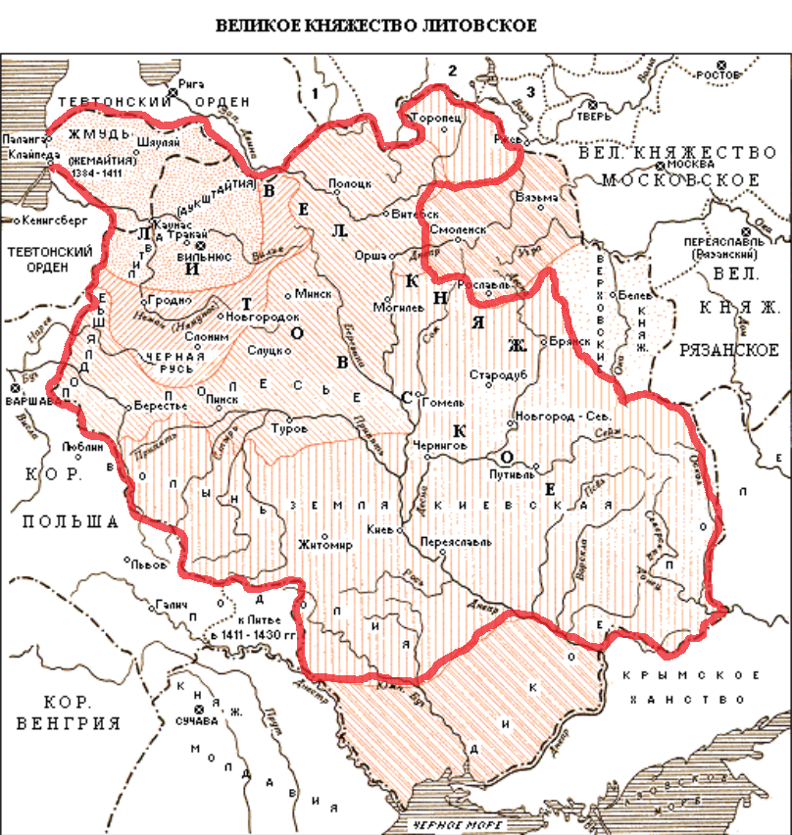
Образование Великого княжества литовского.
14
Рисунок 4 – карта Великого Княжества Литовского

Slide 17
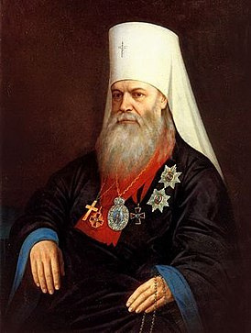
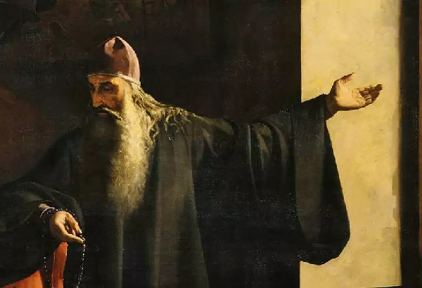
Реформы “Избранной рады”
15
Задачи избранной рады заключалось в обсуждение тех задач и процессов, которые происходят в стране и за ее пределами, и поиск пути решения этих проблем, которые накопились. В состав этого органа входили следующие люди:
Андрей Курбский
Священник Сильвестр
Митрополит Макарий
Алексей Федорович Адашёв
Иван Висковатый
Некоторые историки приписывают данному кружку Воротынских, Шереметьевых и других. Проблема заключается в том, что большинство историков приписывают к Избранной Раде большое количество людей, но редко могут подтвердить документально (или еще как-то) их причастность к данному органу.
Рисунок 5 – Священник
Сильвестр (прототоп)
Рисунок 6 –
Митрополит Макарий

Slide 18
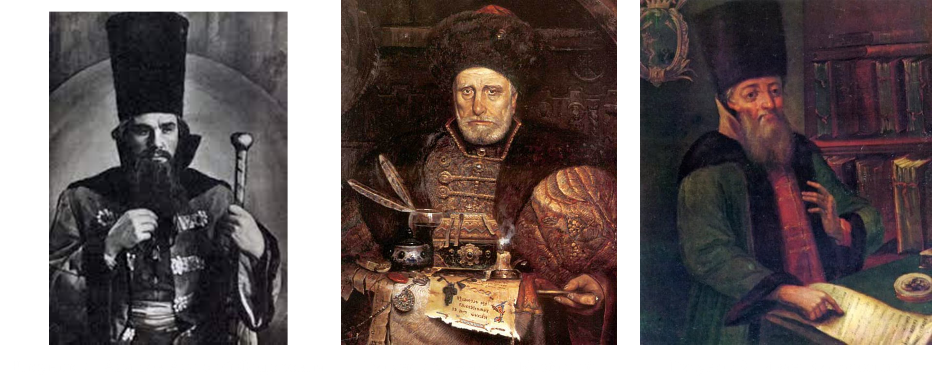
Реформы “Избранной рады”
16

Slide 19
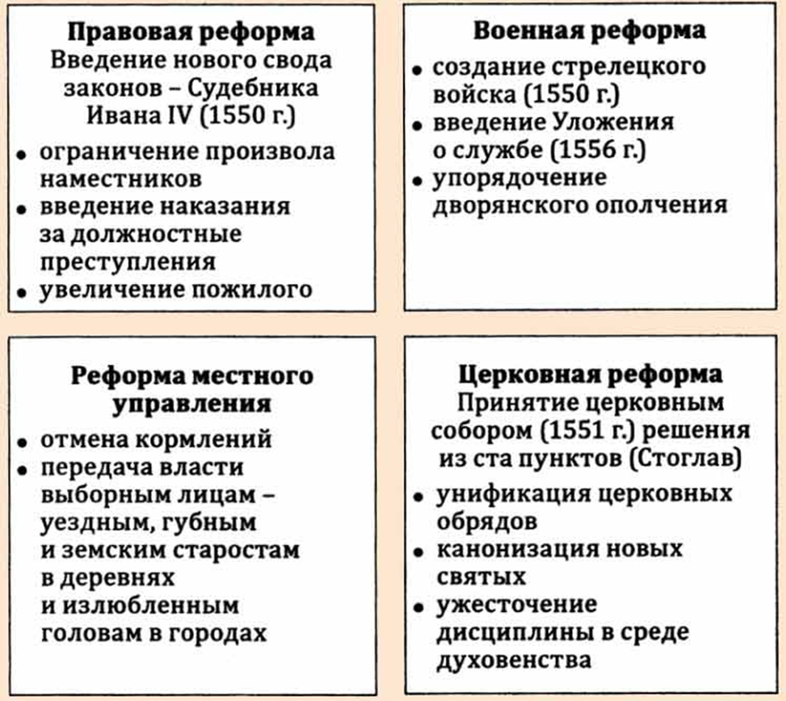
Реформы “Избранной рады”
17
Фактически с первых месяцев существования Рады ее участники занялись тем, что начали разрабатывать план объединения русских земель в единый политический центр. Начало этих преобразований случилось в 1549 году. Тогда был проведён первый в истории России Земский собор. Этот собор представлял собой не что иное, как собрание всех правителей всех русских земель. Иван Грозный обратился к присутствующим с заявлением о том, что он осуждает о тех преступлениях, которые проводили бояре пока царь был малолетним, и обещал хранить верность стране и хранить жизнь своих подданных. В дальнейшем именно Земские соборы проводились для того, чтобы проводить реформы и понимать, в каком направлении эти реформы нужно осуществлять.
Примечательно, что именно при Иване Грозном в данный орган власти стали вступать не только представители боярских семей, но и представители менее знатных сословий.
Также у Избранной рады в реформах были следующие начинания (рис. 10)
Рисунок 10 – Реформы Избранной Рады

Slide 20

Реформы “Избранной рады”
18

Slide 21

Реформы “Избранной рады”
19

Slide 22
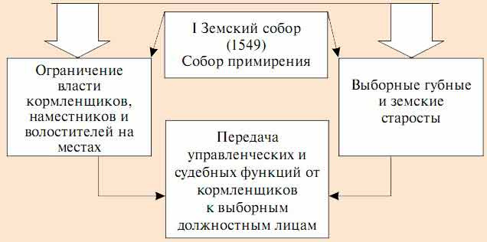
Реформы “Избранной рады”
20
Кроме того реформа местного управления Избранной Рады коснулась и создания новых приказов. Были созданы такие приказы как:
Челобитный приказ - занимался распределением тех челобитных, которые поступали в адрес царя.
Посольский приказ - занимался отношениями с другими государствами. Фактически аналог современного министерства иностранных дел.
Поместный приказ - занимался решением вопросов о поместьях и вотчинах.
Земский приказ - отвечал за обеспечение правопорядка в Москве и некоторых других городах.
Разбойный приказ - отвечал за противодействие разбоям, которые массово проводились в стране.
Также было создано огромное количество других приказов: разрядный, ямской, большого прихода, новой четверти, большой казны, холопский, тайных дел, казанского дворца, сибирский, стрелецкий, пушкарский, казачий. Приказы в государственной жизни России играли основополагающую роль, поскольку именно они отвечали за различные аспекты жизнедеятельности государства. Фактически они были местными органами управления, которые выступали промежуточным звеном между населением и царем. В результате этих преобразований были полностью изменены принципы управления страной.

Slide 23

Реформы “Избранной рады”
21

Slide 24
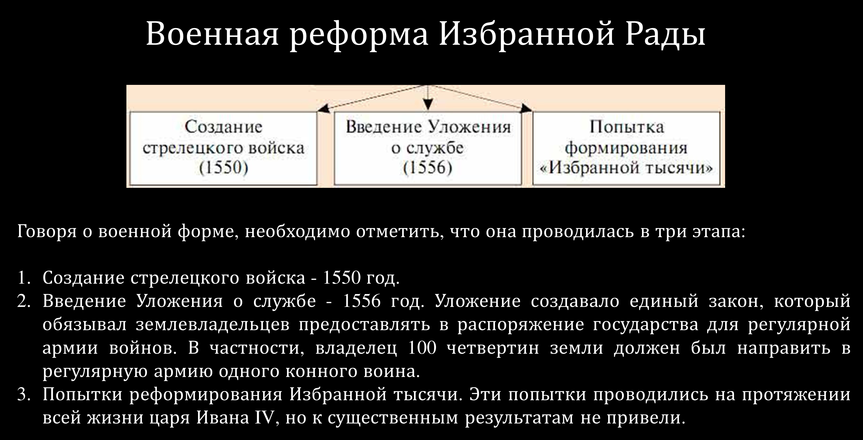
Реформы “Избранной рады”
22

Slide 25
Опричнина
23
До 1565 года термин “опричнина” использовали для наименования удела, который получала вдова при разделе имущества умершего мужа, а также великой княгини. Датой учреждения опричнины Иваном IV можно считать 3 февраля 1565 года.
Этому событию предшествовало ряд событий. Во-первых, с 1558 года Иван IV вел Ливонскую войну. В 1561 году вместо слабого Ливонского ордена противником стало более крупное Великое княжество Литовское, а следом за ним в войну прямо и косвенно вступили Крымское ханство, Польша и Швеция. Война сопровождалась смертью в 1560 году первой жены царя – Анастасии. После ее смерти Иван IV охладел к своим прежним сподвижникам первых лет царствования – Избранной Раде. В 1561-1564 ситуация вокруг царя ухудшилась. Войска потерпели поражение в битве при Чашниках, а некоторые бояре стали убегать в Великое княжество Литовское, в их числе оказался и бывший сподвижник Андрей Курбский.
В декабре 1564 года Иван IV покинул Москву и увез с собой казну в Александровскую Слободу (ныне – город Александров во Владимирской области). Он объявил об отречении от трона в пользу малолетнего сына, а причиной этого назвал гнев на бояр и воевод. В результате, было достигнуто соглашение о возвращении Ивана IV на царство. Он объявил о том, что “учреждает опричнину”.

Slide 26
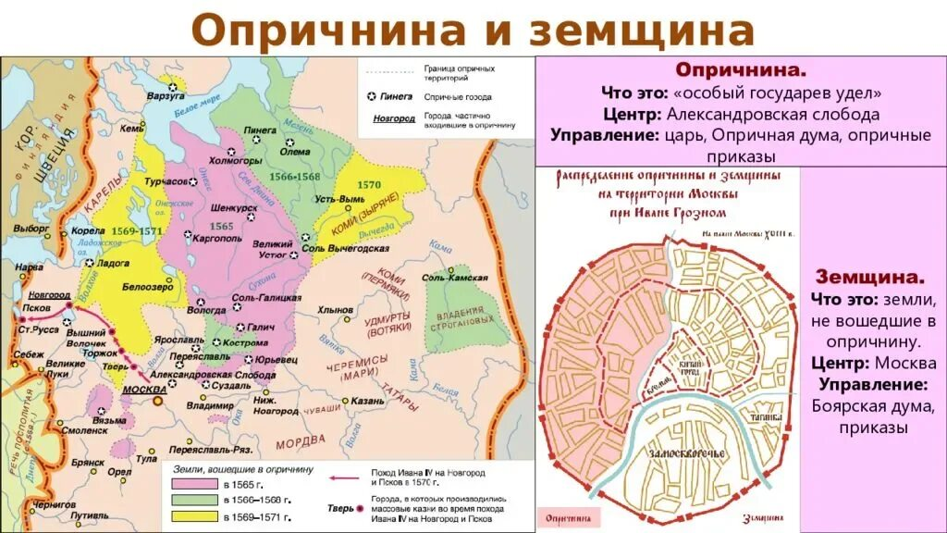
Опричнина
24
В царский удел вошли следующие земли:
От Белого моря до Александровской Слободы.
Некоторые крепости вблизи Москвы, например, Вязьма и Медынь, а также некоторые улицы столицы.
Кострома и земли от Великого Устюга до Белого моря.
От города Кемь на севере до Торжка на юге.
Рисунок 11 – Опричнина

Slide 27
Опричнина
25
Опричное войско формировалось из молодого дворянства у которого не было родственных связей со знатным боярством. Его численность составила около 6 тыс. человек. Внешне оно напоминало монашеский орден. В опричной столице – Александровской Слободе появились своя казна и приказы (Бронный, Сытный, Конюшенный, Постельный).В опричном войске начал свою карьеру будущий царь Борис Годунов. Были среди опричников и иностранцы, например, авантюрист Генрих фон Штаден, он прожил в России 12 лет, с 1564 по 1576, а потом уехал в Голландию. Вторым можно считать кабардинского мурзу Михаила Темрюковича Черкасского.
После тяжелой войны с крымским ханом в 1571-1572 годах царь не увидел дальнейшего смысла сохранения опричнины и отменил ее. В документах 1573-1584 годов бывшие опричные земли стали называть “двор” (царский), а бывших опричников – дворовые. Многие бывшие опричники были казнены в 1571-1572 годах.Последствием опричнины стало падение боеспособности армии и усиление крепостного права. Террор в сочетании с неудачами в войнах на западе и на юге привел к порухе. Такое понятие использовали современники для описания хозяйственного кризиса в государстве. Она была частично преодолена во времена сына Ивана IV – Федора Иоанновича и Бориса Годунова, например, к 1600 году удалось:
Разгромить в Сибири хана Кучума и построить несколько городов за Уралом.
Победить Швецию в войне 1590-1595 годов, вернуть Ижорские земли.
Усилить южные границы, основать новые города в Поволжье.
Учредить патриаршество
.Построить Кремль в Смоленске

Slide 28
Население Российского государства: состав, расселение, основные социальные группы и из взаимоотношения.
26
Категории населения Русского государства XV–XVI вв. складывались исходя из реалий окончания татаро-монгольского ига. Основным занятием оставалось сельское хозяйство, развитие которого значительно ускорилось после объединения земель – использовался трехпольный севооборот, совершенствовались орудия труда. В городах активно восстанавливались ремесла, пришедшие в упадок в период ига, появлялись новые ремесленные профессии. В этих реалиях в России сложилось шесть основных социальных групп:
Привилегированные группы. Это была элита, социальные верхи – князья, бояре, дворяне, духовенство.
Приказные люди. Класс государственных чиновников.
Служилые люди по набору. Воины по найму, получавшие жалование.
Крестьяне. Феодально-зависимая группа, кормившая страну и обладавшая минимальными правами и свободами.
Холопы. Категория людей, полностью зависящая от господ. Прообраз крепостничества.
Посадские люди. Ремесленники и торговцы, селившиеся вблизи городов, в посадах.

Slide 29
Население Российского государства: состав, расселение, основные социальные группы и из взаимоотношения.
27
Привилегированные группы
Они стояли на верхних ступеньках социальной лестницы. Их привилегии заключались в праве владения крестьянами, также были возможны налоговые льготы. Разделение проходило и по месту проживания. Русские города той эпохи делились на две части – собственно город (т.е. место, огороженное стеной) и примыкающий снаружи к городской стене торгово-ремесленный посад. Представители феодальной знати жили в огороженной крепости-детинце, вместе с семьями, гарнизоном и слугами.
К привилегированным группам относились:
великий князь;
удельные князья;
служилые князья;
бояре;
дворяне;
дети боярские;
духовенство.

Slide 30
Население Российского государства: состав, расселение, основные социальные группы и из взаимоотношения.
28
Приказные люди
Так называли государственных чиновников, составлявших правительственную администрацию. Это название происходит от слова «приказ» – при Иване III сформировалась приказная система управления, в которой государственные учреждения назывались «приказами». Приказные люди делились на две категории – дьяки и подъячие.
Дьяки. Это чины правительственной администрации, занимавшие руководящие должности. Они управляли работой приказов и других местных учреждений (съезжими избами, канцеляриями и прочими). Как правило, это были люди невысокого происхождения, но те из них, кто обладал знанием и талантом, могли добиться влиятельного положения, несмотря на «худородство». С увеличением значения администрации при Иване III выросла и значимость дьяков. Так, Судебник 1497 г. ввел обязательное присутствие дьяков на боярском суде.
Подъячие. Это чиновники, подчиненные дьякам, занимавшие низшие должности в приказах и местных государственных учреждениях. Так, они занимались составлением и написанием грамот согласно указаниям дьяков, которым оставалось только подписать составленный документ.

Slide 31
Население Российского государства: состав, расселение, основные социальные группы и из взаимоотношения.
29
Служилые люди по прибору
Дворяне и дети боярские были служилыми людьми «по отечеству», то есть их положение передавалось по наследству. Но была еще одна категория служилых людей – «по прибору» или «по набору». В отличие от дворян, они несли военную службу за жалованье и не имели права владеть крестьянами. Впрочем, некоторым из них это право даровалось. Из современной терминологии к ним ближе всего понятие «набираемые по контракту».
К появлению этой категории привела необходимость усиления вооруженных сил образовавшегося Российского государства. К служилым людям по набору относились стрельцы, пушкари и казаки. Они находились на государственной службе и пользовались некоторыми льготами
Стрельцы. Так называлось постоянное войско, вооруженное огнестрельным оружием. Стрельцы получали жалованье деньгами и хлебом, иногда землей. Жили они в отдельных слободах, обзаводились семьями, в мирное время занимались ремеслами и торговлей.
Пушкари. Это была особая группа ратных людей, обслуживающая артиллерию. В мирное время они посменно караулили у своих орудий и выполняли другие работы по «пушкарскому делу» — прием новых орудий, наблюдение за изготовлением пороха и прочее. Пушкари селились отдельными слободами, но условия их жизни были схожи с жизнью стрельцов. Их набирали из тех же слоев населения, так же платили денежное и хлебное жалование, им разрешалось заниматься торговлей и ремеслом.

Slide 32
Население Российского государства: состав, расселение, основные социальные группы и из взаимоотношения.
30
Крестьяне
Сельское феодально-зависимое население обладало минимальными правами и свободами. К XV в. этот социальный слой называли крестьянами – от искаженного «христиане». Они делились на три категории – черносошные, дворцовые и владельческие.
Черносошные (или государственные) крестьяне. Это была категория лично свободного, зависимого от государства сельского населения, владевшего общинными землями и несшего государственные повинности – натуральную и денежную. Их земля находилась в собственности общины, а не какого-либо феодала.
Дворцовые крестьяне. Это зависимые крестьяне, жившие на землях великих князей и несшие в их пользу различные повинности. Государственные налоги они не платили.
Владельческие крестьяне. Так называли зависимых от землевладельцев (бояр, дворян, церкви) крестьян, живших на принадлежавшей феодалу земле и несших повинности в его пользу. Они делились на две группы:
Серебренники. Это люди, взявшие у феодала «серебро», то есть денежную ссуду, с обязательством уплаты процентов и денежного оброка.
Половинники. Это крестьяне, взявшие ссуду на обзаведение хозяйства, с условием погашения ее половиной урожая. Они не имели своей земли, и обрабатывали господскую на своих лошадях, отдавая половину урожая феодалу.

Slide 33
Население Российского государства: состав, расселение, основные социальные группы и из взаимоотношения.
31
Холопы
Это самая бесправная группа населения, стоящая на нижней ступени социальной лестницы. Они несли обязанности только перед своим господином и полностью зависели от него, приближаясь по своему положению к рабам. Именно из института холопства впоследствии развилось крепостное право. Нужно отметить, что иногда это был временный статус. Если холопом становились ради ссуды, то человек мог вернуть себе свободу после выплаты долга.
Холопы могли быть прислугой, помогать по хозяйству, заниматься ремеслом, обрабатывать землю. Княжеские и боярские холопы, которых называли «большие», могли занимать довольно высокое положение при дворе господина. Многочисленными были две категории – страдники и кабальные.
Посадские люди
Так называли жителей посада – торгово-ремесленного поселения, выстроенного вокруг стен городской крепости. Эти пригороды в основном заселялись ремесленниками, торговыми людьми, городской беднотой. Отдельную категорию составляли жители-«беломестцы», принадлежавшие крупным феодалам.
Тяглые. К ним относилось подавляющее большинство посадского населения. Так называли горожан, обязанных платить в государственную казну тягло – денежные и натуральные подати. Хотя все они относились к тяглому, «черному» люду, имущественное положение тяглецов было очень разным – от богатейших купцов, по своему статусу приближавшихся к боярству, до городской бедноты.

Slide 34
Экономическое развитие Московского государства в середине XV-конце XVI вв.
32
К XIV веку децентрализованная политическая модель практически исчерпала потенциальные возможности развития национальной экономики и складывается комплекс центростремительных предпосылок объединения русских земель в новое централизованное государство.
Развитие процессов общественного и территориального разделения труда и товарно-денежных отношений. В условиях углубления отраслевой и региональной специализации даже ресурсные регионы и хозяйства оказались не в состоянии обеспечить свои потребности только за счет собственного производства и нуждались в обмене товарной продукции, что объективно приводило к восстановлению единого макроэкономического пространства России.
Заинтересованность торгово-ремесленного населения городов в процессе экономической интеграции, т.к. для осуществления их профессиональной деятельности необходимо создание унифицированной денежной и таможенной системы.
Особая заинтересованность мелких и средних поместных феодалов в образовании абсолютистского государства, чтобы, во-первых, завершить процесс закрепощения общинного крестьянства, а во-вторых, с помощью авторитарной власти осуществить перераспределение земельной собственности между вотчиной и поместьем в интересах поместного дворянского сословия.
Необходимость воссоздания военной централизованной системы для обеспечения национальной безопасности России.

Slide 35
Экономическое развитие Московского государства в середине XV-конце XVI вв.
33
Особое значение для формирования русского централизованного государства имели реформы Ивана IV Грозного (40-60-е годы XVI в.):
Управленческая реформа, т.е. формирование системы центрального государственного управления (царь, боярская дума, приказная система по отраслевому и территориальному принципу) и системы местного самоуправления (земские и губные учреждения).
Финансово-податная реформа.
1535 г. – денежная реформа Елены Глинской (мать Ивана IV): унификация чеканки монет и создание единой денежной системы.
1551 г. – налоговая реформа, введение посошной подати: «соха» - условная податная единица, охватывающая несколько дворов или значительное количество крестьянской пашни в зависимости от ее доходности.
Территориальная политика Ивана IV, которая имела два аcпeкта: внешнеэкономический – попытка завоевать выход к Балтийскому морю для связи с европейским рынком (Белое море и порт Архангельск имели физико-географические ограничения), но попытка неудачная, т.к., несмотря на проведение военной реформы, Россия проиграла Ливонскую войну со Швецией; территориальная экспансия Москвы – захват Казани и Астрахани для колонизации Поволжья и выхода к волжскому торговому пути и на среднеазиатский рынок.
И наконец, самая сложная и противоречивая реформа Ивана IV – опричнина (1565-1572), которая объяснялась следующими причинами: во-первых, необходимость преодоления оппозиции проведению централизованных реформ со стороны московской боярской аристократии; и во-вторых, необходимость проведения в стране радикальной социально-экономической структурной перестройки, основой которой должно было стать служилое дворянское сословие и которая проводилась методами опричного террора и репрессий.

Slide 36
Экономическое развитие Московского государства в середине XV-конце XVI вв.
34
Опричная реформа имела серьезные социально-экономические последствия:
1) преодоление консервативной боярской оппозиции; правда, этот процесс не получил логического завершения;
2) проведение аграрного переворота, т.е. перераспределение феодальной земельной собственности в интересах поместного служилого землевладения;
3) ускорение процесса закрепощения крестьянского сословия, т.к. переход к поместному хозяйству требовал барщинной формы земельной ренты.
1947 г. - Судебник Ивана III, который установил Юрьев день, т.е. период для перехода крестьян к другому феодалу.
1581 г. – введение «заповедных лет», во время которых запрещался переход крестьян на Юрьев день; позже были установлены «урочные лета» для сыска беглых крестьян.
1649 г. – Соборное уложение, которое осуществило законодательное оформление крепостного права в России (фактическая отмена Юрьева дня и бессрочный сыск беглых крестьян);
4) экономический кризис Центра и Северо-Запада страны, связанный прежде всего с миграцией крестьянского и ремесленного населения из регионов проведения опричнины вследствие ее репрессивных методов.

Slide 37
Россия в международных отношениях (середина XV - конец XVI вв.)
35
Во втором-третьем десятилетиях XVI века, когда С. Герберштейн прибил к Василию III в качестве посла, страна представляла собой единое суверенное государство с центром в Москве и называли ее и Московией, и Россией (Руссией).
Первая треть XVI века — время экономического и политического подъема страны, борьбы с пережитками феодальной расчлененности Русского государства на отдельные земли, что составляло «основной» нерв всей политической истории России XVI столетия. Теряют политическую независимость Псков (1510) и Рязань (1521), присоединяется Смоленск (1514), создаются благоприятные перспективы для дальнейшей борьбы за Украину и Белоруссию, расширяются возможности для налаживания нормальных торговых связей не только с Прибалтикой, Украиной, Белоруссией, но и с западноевропейскими странами. В состав России входит ряд других народов. Территория ее возросла в период 1462—1533 годов с 430 тыс. кв. км до 2800 тыс. кв. км, а население к середине XVI века составило 9—10 млн. человек. Россия ведет самостоятельную внешнюю политику, расширяет международные связи, устанавливает и развивает дипломатические отношения со странами Запада и Востока. С ней считаются император Священной Римской империи и римский папа, представляющие крупные западноевропейские политические силы, не говоря уже о ее ближайших соседях. Возрастает потребность в достоверных знаниях о России, и публикуются многочисленные сочинения о ней, не всегда, впрочем, дающие объективную информацию и оценки. Издаются карты России — как в составе сочинений о ней, так и отдельно. Часто в их основе лежат оригинальные русские карты и чертежи. Московские послы появляются в Вене и Вальядолице, Мадриде и Толедо, Копенгагене и Риме. В 1532 году представитель далекой Индии предлагает установить дипломатические и торговые отношения.

Slide 38
Россия в международных отношениях (середина XV - конец XVI вв.)
36
Когда в 1518 году в Москву прибыли имперские послы, один из них, Франческо да Колло, назвал Россию среди тех стран Европы, которые остаются гарантами сохранения ее независимости перед лицом турецкой опасности.
К середине XVI века Россия становится «царством». Ее правитель носит законный титул «царя», утвержденный константинопольским патриархом, титул, который еще не мог официально принять его дед («царями» называли тогда на Руси ордынских, астраханских, казанских ханов и византийских императоров — «греческих царей»). Впрочем, и Иван III, и особенно Василий III употребляли его иногда, но он еще не стал необходимым и обязательным элементом титулатуры. Этот титул должен был определить равноправное место московского суверена среди других правителей. Приобретает официальный характер легендарная генеалогия Рюриковичей, возводящая предков русских князей к римскому императору Августу (а генеалогия была в средние века знаком престижа). Растет информация о «неведомых и незнаемых» землях.
И 1518 году в Москву прибыл Максим Грек, ученый афонским монах, позже сказавший о себе «гипербореец из Эллады» (гиперборейцами называли со времен античности полулегендарных жителей отдаленных северных стран). В 20-е годы переведено на русский язык «Письмо Максимилиана Трансильванского», подробно, на основании первоисточников рассказавшего о кругосветном путешествии Ф. Магеллана, и русская образованная публика узнала о нем почти одновременно с западноевропейской. В переводе неоднократно появляется выражение «весь вселенский мир», ставший теперь полностью известным; путешественник, говорится здесь, опровергает «басненные» и «ложные» повести «древних описателей» и показывает, что «незнаемый мир» населён людьми, а не кентаврами или одноногими «чудищами».

Slide 39
Заключение
37
Главным результатом развития в период XIV-XVI веков стало образование и укрепление единого государства. Трудный путь собирания земли был завершен. Решение этой проблемы позволило России покончить с остатками татаро-монгольского владычества и начать полностью ликвидировать политическую раздробленность, прекратить внутренние распри, поднять экономику, ввести единую денежную систему на всей территории России. "Наша великая русская земля, - писал летописец, - освободилась от ига... и она стала обновляться, как будто перешла из зимы в тихую весну. Она вновь обрела свое древнее величие, благочестие и спокойствие, как при первом великом князе Владимире."
Образование российского государства стало фактором огромного международного значения, оно заняло видное место среди европейских государств. В то же время, двигаясь по своему историческому пути, Россия не только успешно преодолевала трудности, но и накапливала новые проблемы и противоречия, среди которых наиболее трагическими последствиями были становление крепостного права, укрепление безраздельной великокняжеской власти, социальные противоречия.

Slide 40
Список использованных источников
38
1. Барышева А. Д., Отечественная история
URL: https://biblioclub.ru/index.php?page=book_view_red&book_id=578373
(Дата обращения: 21.11.2022 г.)
2. Волков В.А., Воронин В.Е., Горский В.В., Военная история России с древнейших времен до конца XIX века
URL: https://biblioclub.ru/index.php?page=book_view_red&book_id=437430
(Дата обращения: 21.11.2022 г.)
3. Кузнецов И. Н., История
URL: https://biblioclub.ru/index.php?page=book_view_red&book_id=684222
(Дата обращения: 21.11.2022 г.)
4. Моисеев В.В., История России. С древнейших времен до наших дней
URL: https://biblioclub.ru/index.php?page=book_view_red&book_id=564646
(Дата обращения: 21.11.2022 г.)

Slide 41
БЛАГОДАРИМ ЗА ВНИМАНИЕ!

